Slide 1
PRÄSENTATION IM AUDITORIUM
AGEF, FS UND DIE POLITIK
UNIVERSITÄT
DATUM

Slide 2
DIE DEMOKRATISCHSTE UNIVERSITÄT DER SCHWEIZ

Slide 3
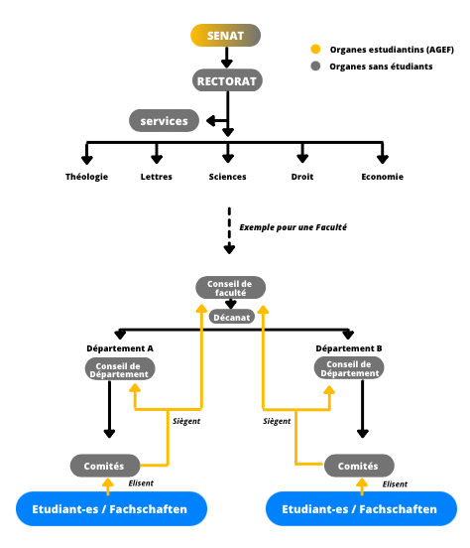

Slide 4
Die Fachschaften
Studienfächer und Fakultätsabteilungen der AGEF
Fachschaft = Studienfach und Sektion der AGEF
Mehrere Studienfächer pro Fakultät
Alle Studierenden sind Mitglieder
Können in den Vorstand oder in die verschiedenen Räte wählen und/oder sich wählen lassen.

Slide 5
Rolle des Fachschaftsvorstands
Als Bindeglied zwischen den Studierenden und dem Dekanat fungieren
Die Organisation von Veranstaltungen verwalten
Verwalten ihrer politischen Vertretung in den Räten

Slide 6
Universität

Slide 7
Unsere Fakultät

Slide 8
Unsere Fakultät

Slide 9
Unsere Fachschaft

Slide 10
Unsere Fachschaft
Studierende der Fachrichtung
Mitglieder der Fachschaft Name
Lenkungsausschuss des Name
Organisieren die Name
Gewählte in den Räten
Vertreten und verteidigen die Studierenden

Slide 11
DER AGEF

Slide 12
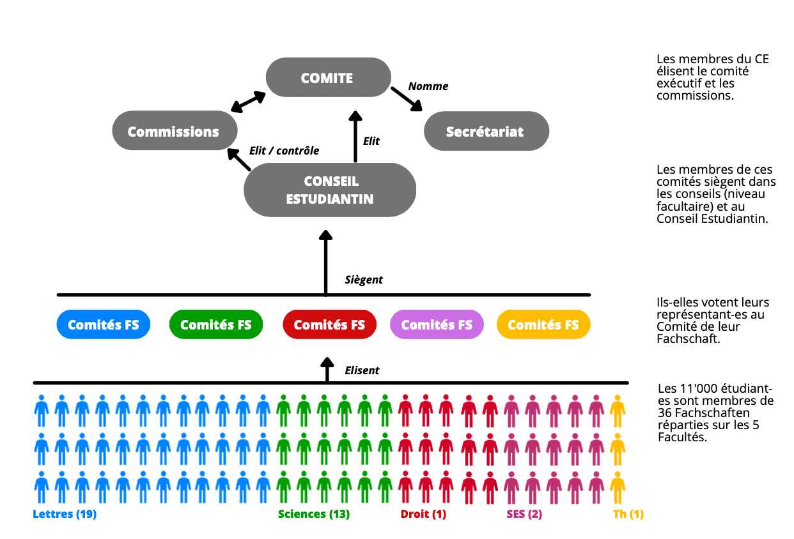

Slide 13
Rolle 1
POLITIK
Kontakte mit dem Rektorat und dem Staat.
Vertretung in den Räten
Rolle 2
KULTUR
Projekte für das akademische Leben
Unterstützung von Veranstaltungen der FS
Rolle 3
DIENSTLEISTUNGEN
Dienstleistungen für Studierende
Unterstützung und Informationen

Slide 14
INFORMATIONEN
ANGEBOTE UND RABATTE
VERKAUF VON GOODIES
HILFEN UND UNTERSTÜTZUNG
BUSSE ZUM MIETEN
JOBBÖRSE
BÜCHERBÖRSE

Slide 15
Die thematischen Kommissionen
AGEF-Verbände, die einen besonderen Zweck verfolgen
EquOpp
UniKult
UniPoko
Die Kommission für Fairness und soziale Gerechtigkeit der Unifr.
Die Kommission für Kultur und Veranstaltu-ngen an der Unifr.
Die Kommission für Hochschulpolitik der Unifr

Slide 16
AGEF
Fachschaft

Slide 17
GENERALVERSAMMLUNG & APERITIF
DIENSTAG, 26. SEPTEMBER 18.00 UHR G230

Slide 18
NEXT EVENTS
00.00 Event
00.00 Event

Slide 19
DANKE !

